Slide 1


Tuberculosis e inmunocompromiso
Leticia Limongi
Sin conflicto de intereses

Slide 2

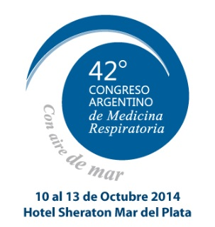
TBC e inmunocompromiso
HIV
Trasplante de órgano sólido
Trasplante MO
Fase terminal de Enfermedad Renal
Terapia Inmunosupresora (anti TNF)

Slide 3
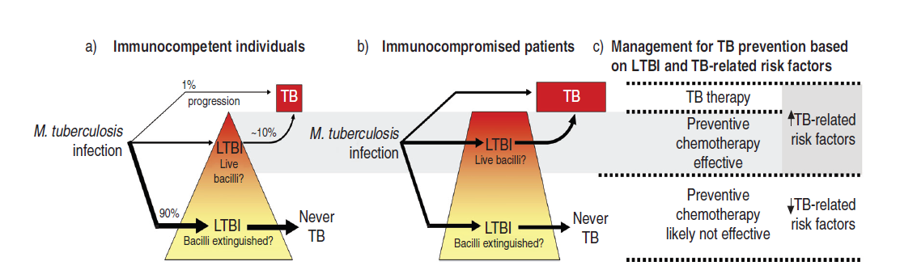
Progresión de TBC
Eur Respir Monogr 2012; 58: 230–241.

Slide 4
TBC e inmunocompromiso
Epidemiología
Condición | Riesgo de TBC
Trasplante órgano sólido | 20-74 veces más que inmunocompetente
Trasplante MO | 1.2 a 15%
Fase terminal de Enfermedad Renal | 6 a 25 veces más que inmunocompetente
Terapia Inmunosupresora (anti TNF) | 25 veces más que inmunocompetente

Slide 5
Fisiopatología
Pacientes Trasplantados
Trat. Inmunosupresor Cel. T y altera sus ppds.
Producción de citoquinas
Enfermedad Renal Terminal
Respuesta pro-inflamatoria
Capacidad funcional de monocitos para estimular a Cel. T
Vit. D

Slide 6


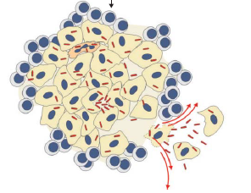
Terapia anti TNF
TNF-α
Macrófagos
Linfocitos T
Activación
IL-2 IF-Ɣ
Recluta células mononucleares para formar el granuloma
TERAPIA anti- TNF
Ruptura del granuloma y diseminación de Micobacterias

Slide 7
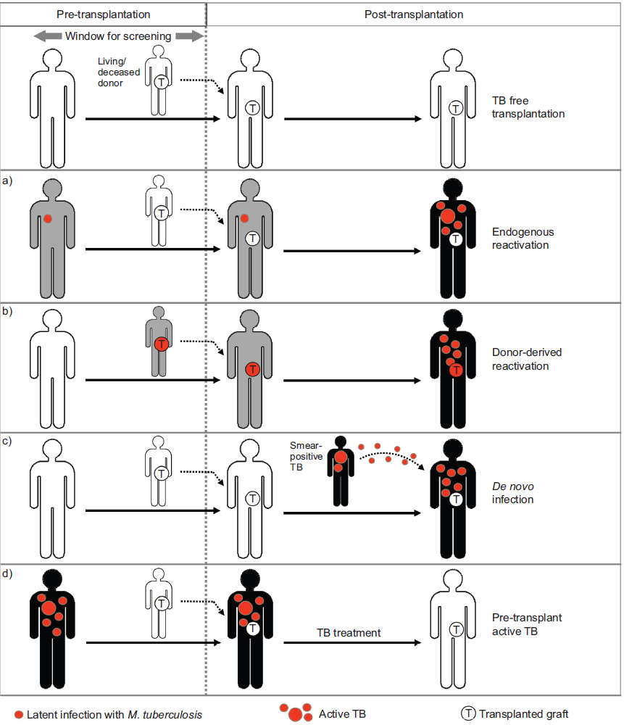
TBC en trasplantados

Slide 8
Diagnóstico
Desafío clínico
Síntomas y opacidades en RX pueden estar ausentes o disminuidos (relacionados con respuesta inflamatoria tipo 1 mediada por Cel. T-helper)
Tos, sudoración nocturna, pérdida de peso frecuente
Manifestaciones Extrapulmonares (cerebral, osteoart., abscesos abdominales
BAAR
FBC BAL
Diagnóstico de Inf. Latente

Slide 9
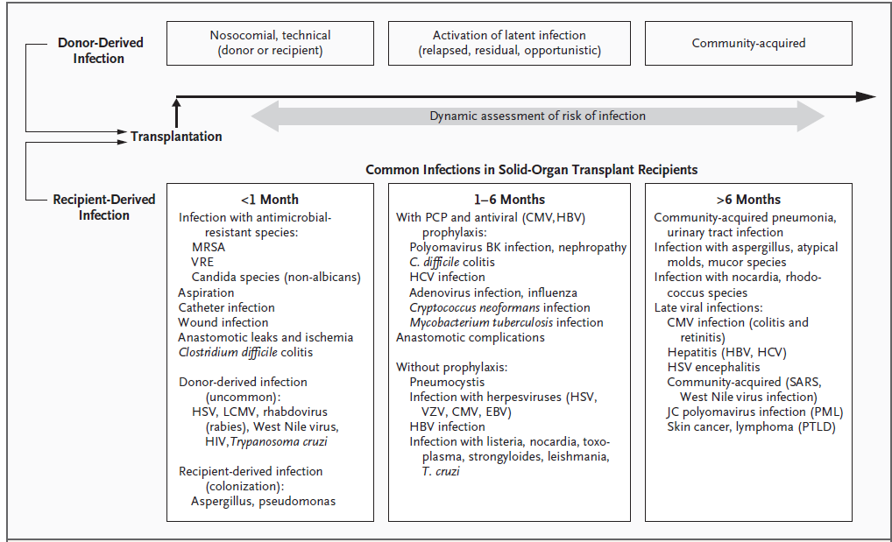
TBC en trasplantados
N Engl J Med 2007;357:2601-14.

Slide 10
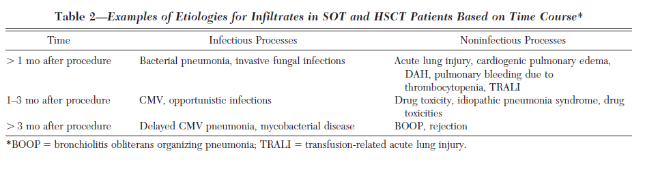
TBC en trasplantados

Slide 11
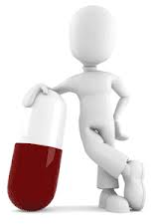
Terapia anti TNF
En 2009, más de 2 millones de pacientes en todo el mundo habían recibido antagonistas TNF para el tratamiento de trastornos inflamatorios ¹
Enfermedad de Crhon
Colitis Ulcerosa
Reumatología: Artritis Reumatoidea
A. R. Juvenil Espondilitis Anquilosante
Dermatología: Psoriasis
¹Pérez-Sola MJ, Torre-Cisneros J, Pérez-Zafrilla B, Carmona L, Descalzo MA, Gómez-Reino Study Group. Infections in patients treated with tumor necrosis factor antagonists: incidence, etiology and mortality in the BIOBADASER registry. Medicina Clinica (Barcelona); 2011 Apr 21

Slide 12
Tratamiento de AR
Era
No Biológica
Era Biológica
Leflunomide (1998)
MTX
SSZ
HCQ
CQ
Gold
Cyc-A
AZA
PNC
Etanercept(1998)
Rituximab
Infliximab
Abatacept
Golimumab
Certolizumab
(Tocilizumab*)
Adalimumab
Biologic
drug
clinical
trials
Anakinra
1990
2000
‘01
‘03
‘05
‘06
‘09
Año de aprobación FDA

Slide 13


Slide 14

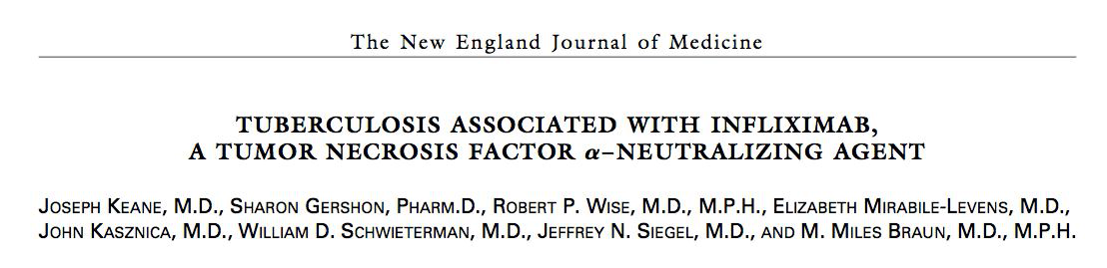
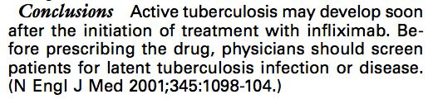

Slide 15

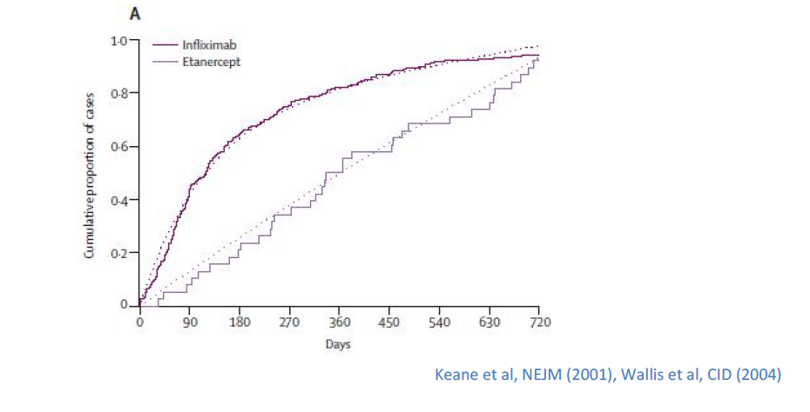
Reactivacion de infección latente

Slide 16
Formas Clínicas
 | Pulmonar | Extrapulmonar
Poblacion general | 60% | 40%
Ant-tnf* | 31% | 56%
*11% no reportado

Slide 17

Antes de iniciar el tratamiento con antagonistas del TNF
y periódicamente durante el tratamiento, se les deberán
hacer a los pacientes una evaluación de tuberculosis activa
y pruebas para infección latente

Slide 18
Tratamiento TBC en inmunocompromiso
Esquema: 2HRZE/7HR
Prolongar en formas graves extrapulmonares
No tratamiento Intermitente

Slide 19
Tratamiento TBC
Con Drogas Inmunosupresoras
El uso de un régimen que contenga Rifampicina es posible si:
la dosis de corticosteroides se duplica y
la dosis del fármaco inmunosupresor
(ciclosporina, tacrolimus o rapamicina)
se triplica para obtener niveles séricos terapéutico.

Slide 20

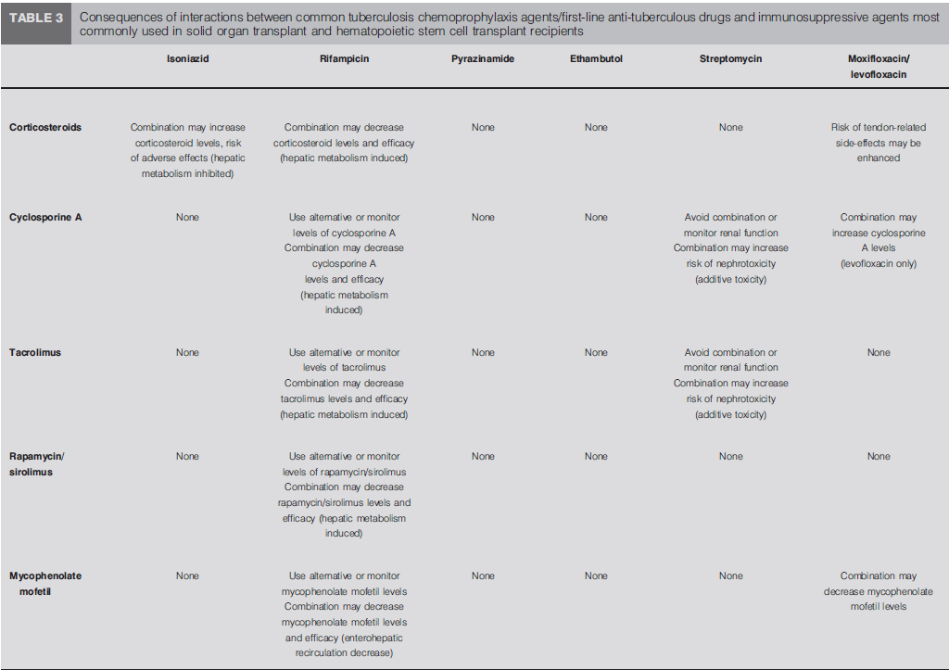
Interacciones

Slide 21
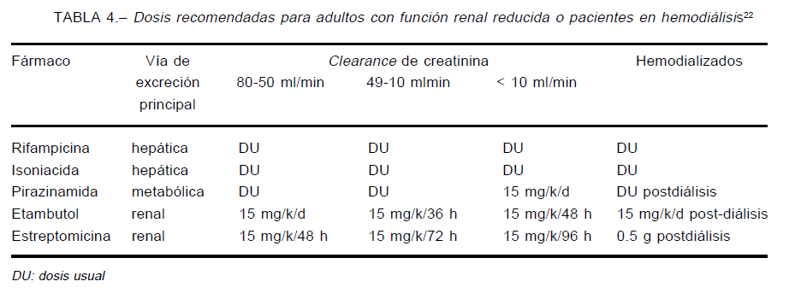
Tratamiento
TBC-Insuficiencia Renal
Consenso Tuberculosis AAMR 2009

Slide 22
Síndrome de Reconstitución Inmune
Empeoramiento paradójico de síntomas (fiebre, tos, inflamación de los ganglios linfáticos) y/o anormalidades radiográficas dentro de los primeros 3 meses del inicio del tratamiento de la tuberculosis en huéspedes inmunocomprometidos

Slide 23

Síndrome de Reconstitución Inmune
Pacientes trasplantados
Pacientes luego de discontinuar anti-TNF
Tratamiento
Esteroides sistémicos son los fármacos eficaces en SRI independiente de la causa
Clinical Infectious Diseases 2011;53(2):168–176
Joint Bone Spine 78 (2011) 312–315

Slide 24
Conclusiones
TBC Tiene alta incidencia en pacientes con alteraciones de inmunidad celular
Retardo diagnóstico debido a ausencia precoz de síntomas o presentación atípica
Deben implementarse medidas para screening de ILTBC antes de indicación de tratamientos inmunosupresivos y trasplante

Slide 25
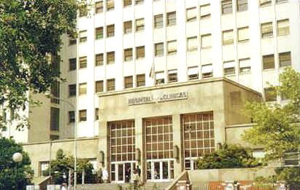
Muchas Gracias

